Slide 1
Проект «Экономика родного края»
Курская область

Slide 2
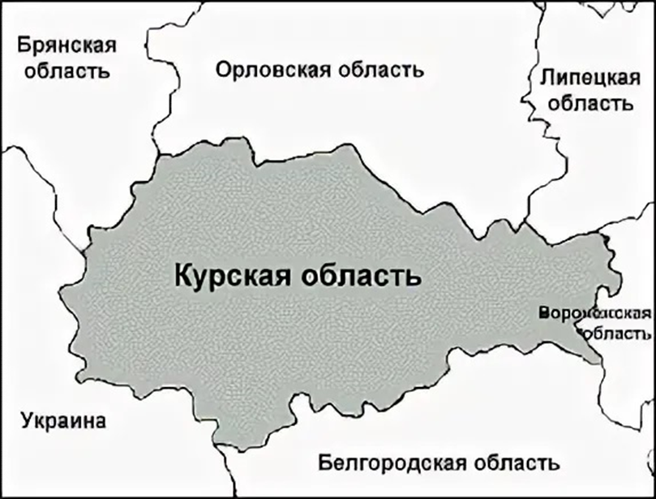
План:
Актуальность проекта
Цель и задачи проекта
Курская магнитная аномалия
Промышленность
Сельское хозяйство
Гордость Курского края
Заключение

Slide 3
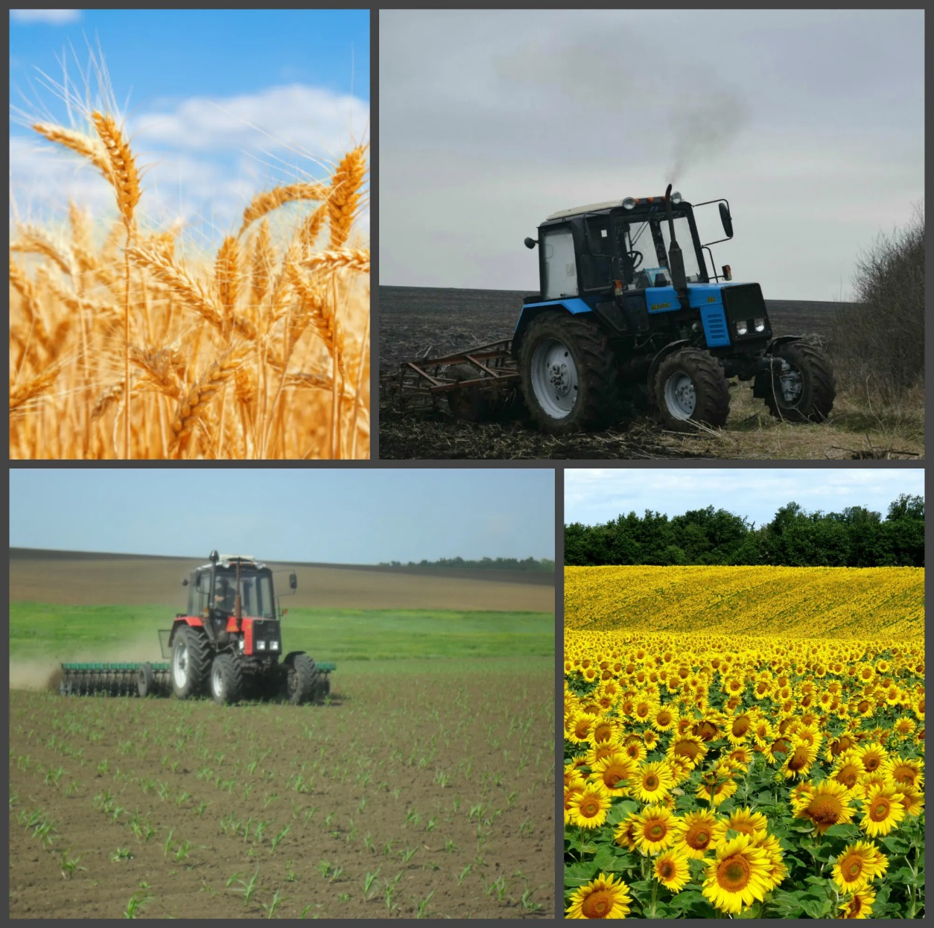
Цель проекта: ознакомление с экономическим развитием Курской области Задачи проекта: - собрать информацию об экономике Курской области; - познакомиться с крупнейшими промышленными предприятиями; - рассказать о промышленности региона; - оформить информацию в виде проекта; - подготовить тематическую презентацию: - подготовить доклад по проекту;

Slide 4
Курская магнитная аномалия
Михайловское месторождение, карьер
Это самое мощное на Земле место, где скопились огромные запасы железной руды.
Промышленное освоение Михайловского месторождения началось в 1957 году.
Михайловский горно-обогатительный комбинат - это гигант черной металлургии. Карьер видно даже из космоса.
Мы были с классом на экскурсии в г. Железногорск и видели этот карьер на макете и вживую.

Slide 5
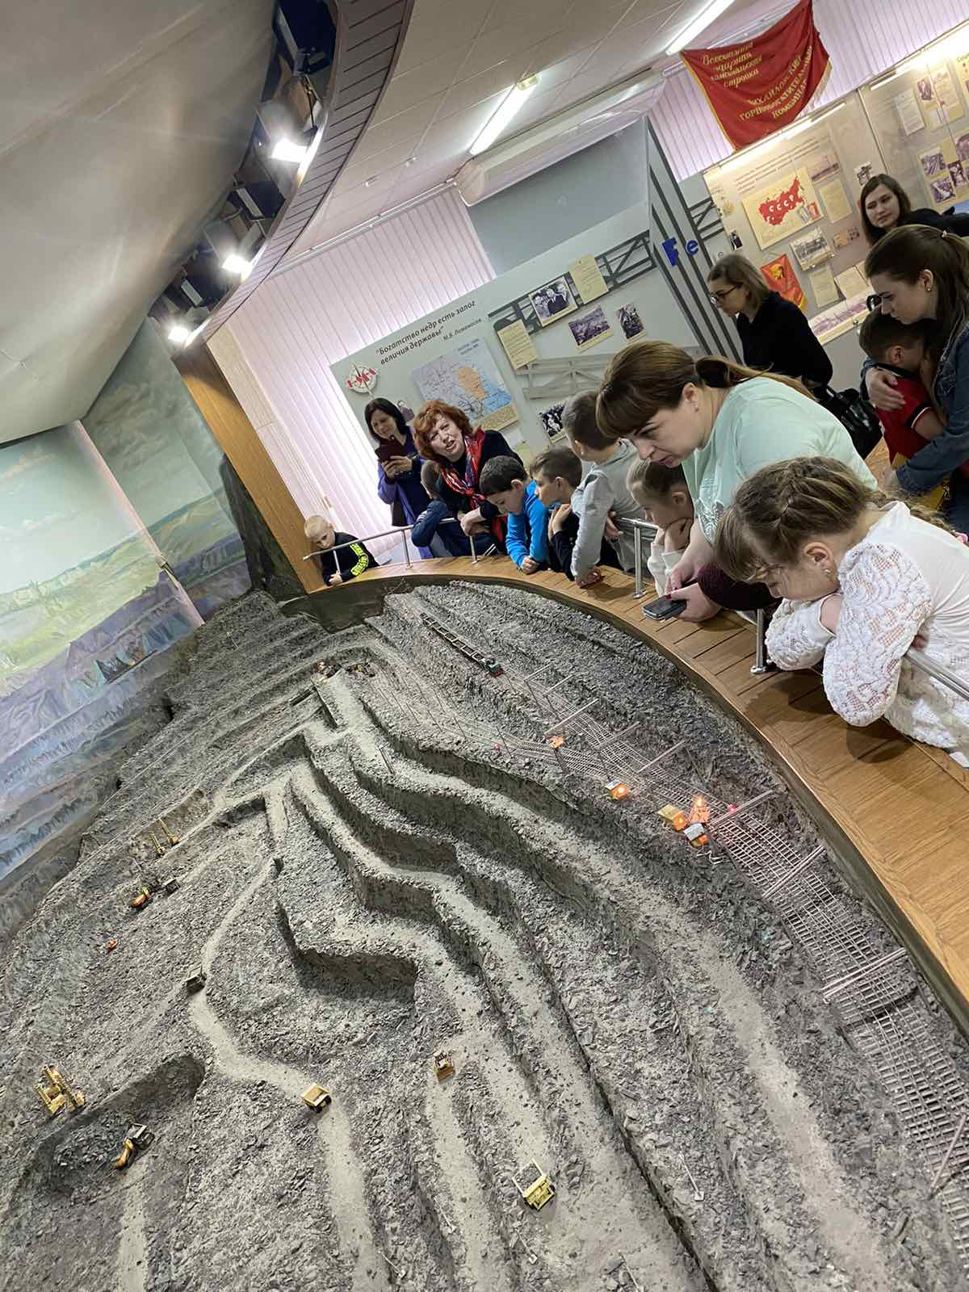
Михайловский горно-обогатительный комбинат

Slide 6
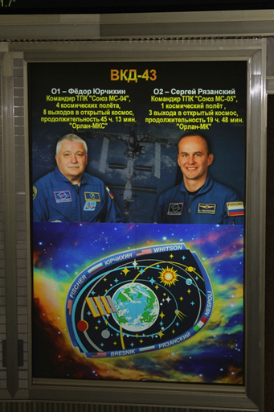
Космическая промышленность
Курские спутники выводят на орбиту
В Юго-Западном Государственном Университете разрабатывают малые космические аппараты, создают спутники, которые обеспечивают проведение экспериментальных исследований и сейчас находятся в космосе. Они зондируют землю, фотографируют ее и фиксируют состояние магнитного поля.

Slide 7
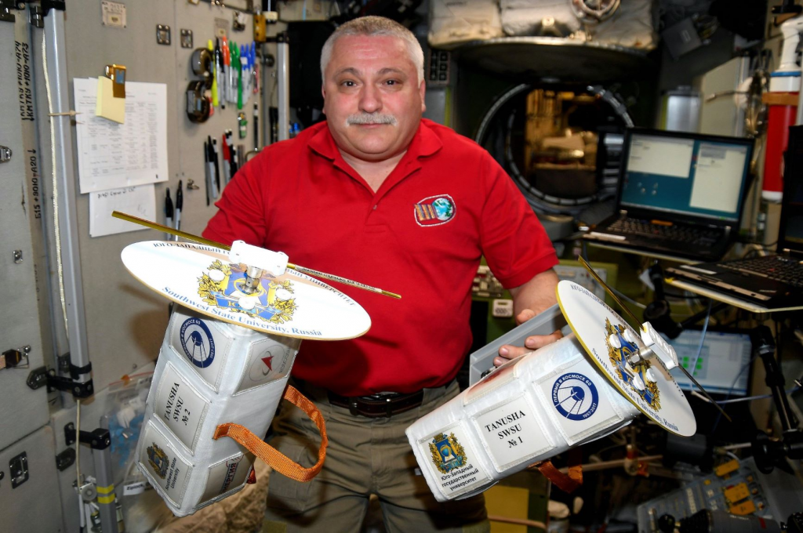
В рамках космического эксперимента космонавты Фёдор Юрчихин и Сергей Рязанский в открытом космосе провели запуск первых двух спутников, с разработке которых принимали участие студенты и молодые учёные ЮЗГУ. Теперь на орбите появились «Танюша – ЮЗГУ - 1» и «Танюша – ЮЗГУ - 2», которые проведут в открытом космосе около года, осуществляя эксперименты и передавая данные на Землю.

Slide 8
Высокие технологии
В Курске изобрели и начали производить экзоскелеты, предназначенные для работы с тяжелыми грузами на промышленных предприятиях.
Они бывают промышленные и медицинские.
Благодаря медицинскому экзоскелету человек с парализованными ногами имеет возможность встать и ходить.
Промышленные экзоскелеты помогают удерживать вес груза и переносить его если нельзя использовать кран в помещении.

Slide 9
Сельское хозяйство
Уборка зерновых
Наш Курский край называют «кормильцем России». Курский чернозем – это верхний плодородный слой земли – залог хорошего урожая и экологически чистых плодов.
В Курской области выращивают разные культуры от пшеницы до подсолнуха и сахарной свеклы.

Slide 10
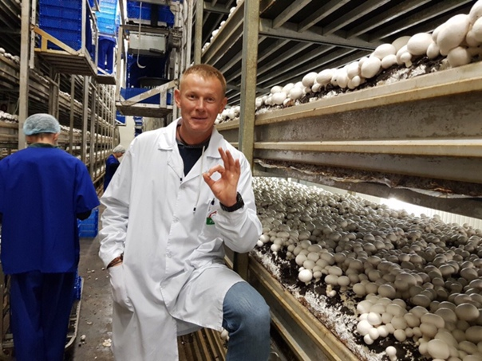
Фабрика «Грибная радуга»
Крупнейшему в России предприятию по выращиванию шампиньонов, находящемуся в Курской области, всего 5 лет, а оно уже занимает первые места на полках во всех супермаркетах города Курска.

Slide 11
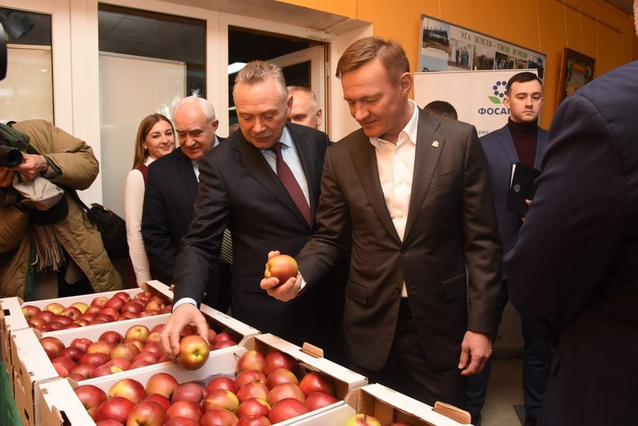
Яблоневые сады
Обоянский плодосовхоз образовался в 1922 году. Обоянские яблоки поступали в разные уголки России, в первую очередь на Север. Пользовались популярностью сливы, вишни и другие культуры. Славилась и обоянская земляника. Одно из крупнейших специализированных хозяйств России располагало консервным заводом.

Slide 12
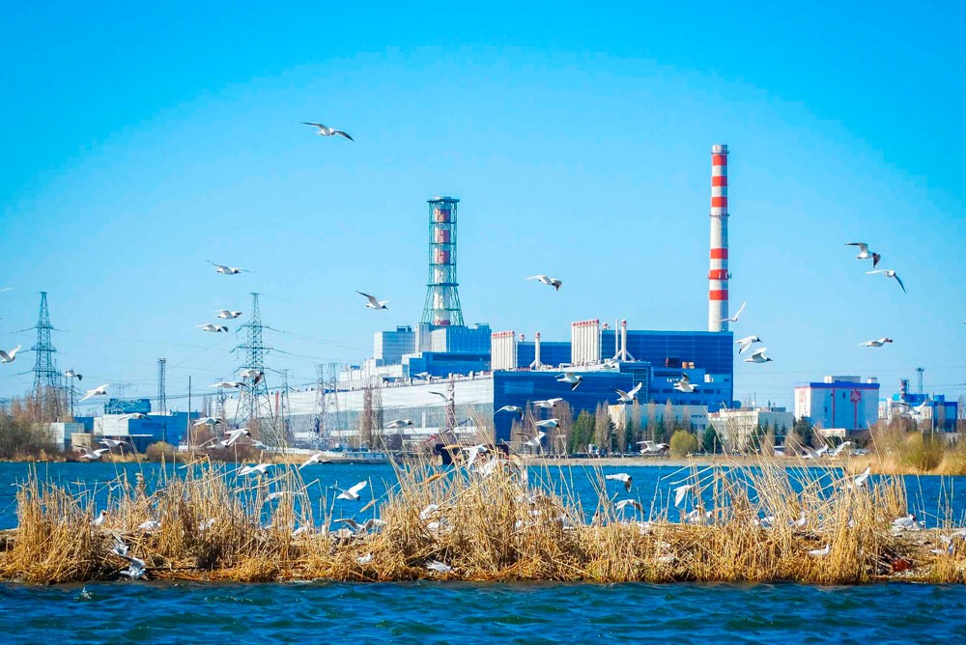
Гордость Курского края Курская Атомная Электростанция
Гордостью области является Курская АЭС, находящаяся в 40 километрах от административного центра, в городе Курчатов. В настоящее время здесь работают четыре энергоблока. Электроэнергия станции используется не только в нашей области, но и в соседних – Брянской, Белгородской, и даже на севере Украины.

Slide 13
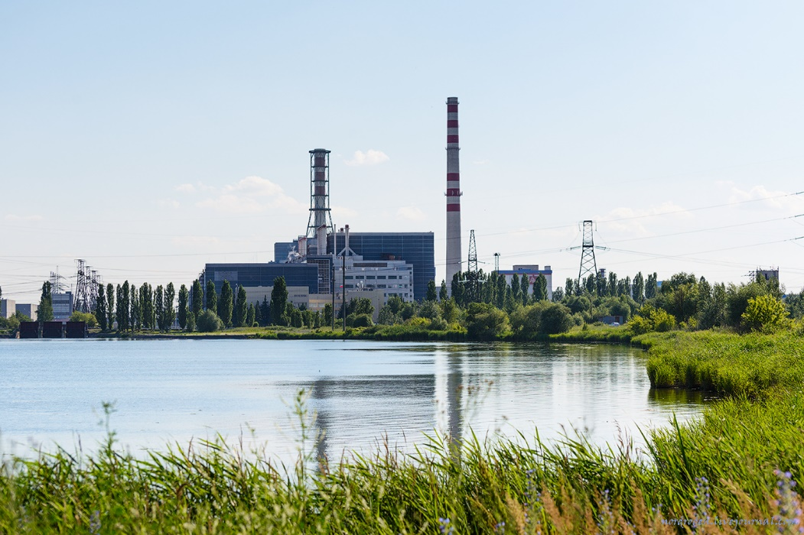
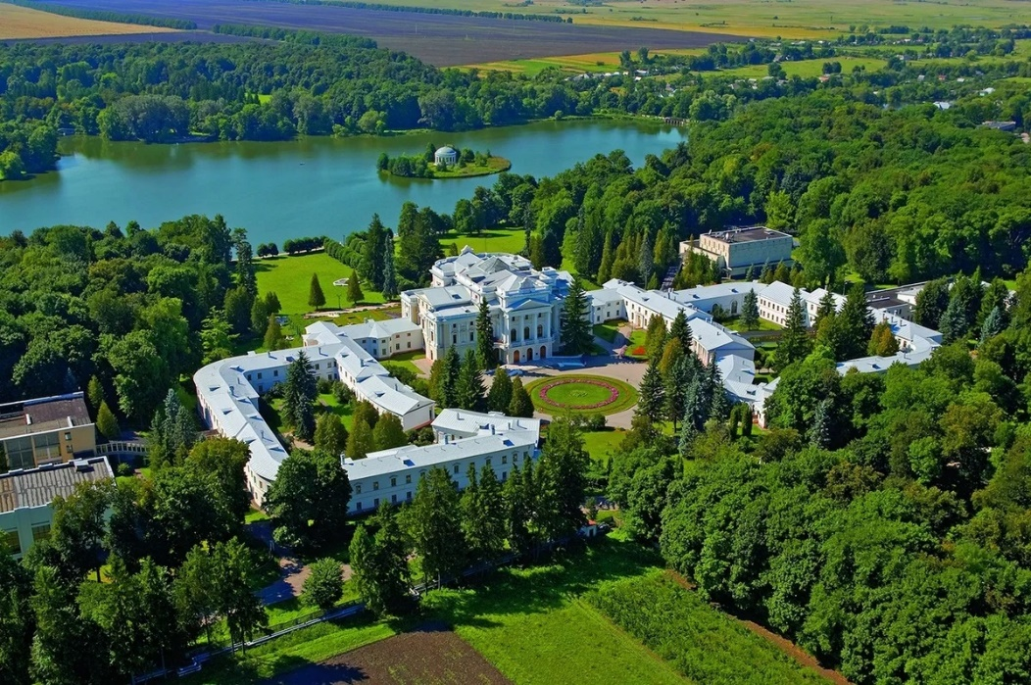
Заключение
Главными направлениями дальнейшего экономического развития Курской области оказываются машиностроение и добыча руды. Важным представляется развитие научной сферы, использование электроники и роботов. Курская область энергичная, сочетает наработки прошлого и новые идеи. Она умеет думать наперед, но при развитии технического прогресса не забывает и об экологии и охране природы. Она прекрасна и самобытна, и приглашает всех к себе в гости.

